Slide 1

Dotační program pro podporu podnikání v rámci strategie komunitně vedeného rozvoje
(CLLD)
MAS Region HANÁ, z.s. – 1. výzva PRV
Fiche 1 - Podpora rozvoje podnikání v regionu
Fiche 2 - Investice do zemědělských podniků
Informativní seminář pro potenciální žadatele
18.7.2017 Náměšť na Hané

Slide 2
Nadpis
I. Základy, teze, MAS
II. Strategie Regionu HANÁ
III. 1. Výzva
IV. Projekt, žádost, přílohy
V. Dotazy, diskuse

Slide 3
Základy, teze, MAS
MAS – Místní akční skupina
Region HANÁ, z.s. = spolek - MAS od roku 2003
Území 48 obcí na západ od Olomouce a Prostějova
Strategie CLLD – souhrnná strategie pro naše území
- pro všechny programy
Programy pro realizaci CCLD:
PRV (MZE, SZIF) – Program rozvoje venkova
IROP (MMR, CRR) – Integrovaný regionální operační program
OPZ (MPSV) – Operační program zaměstnanost

Slide 4
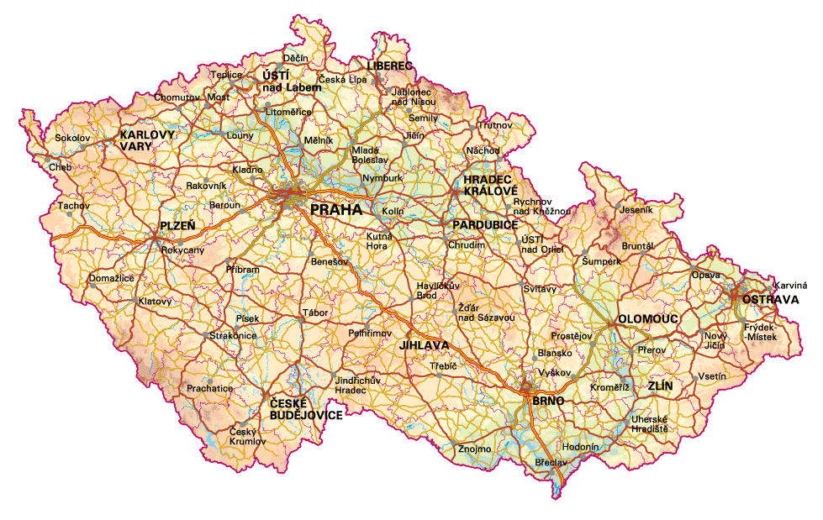
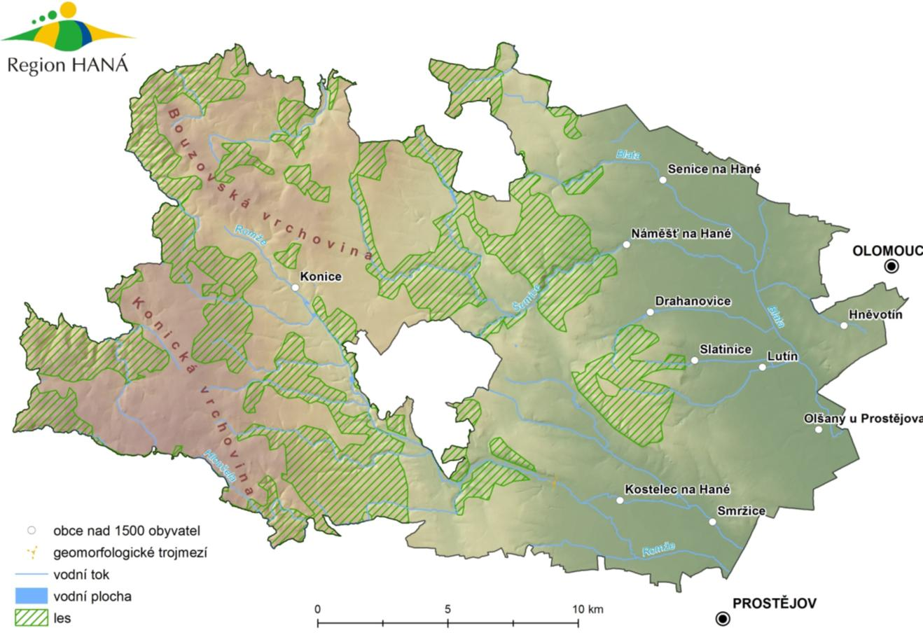
Region HANÁ základní informace

Slide 5

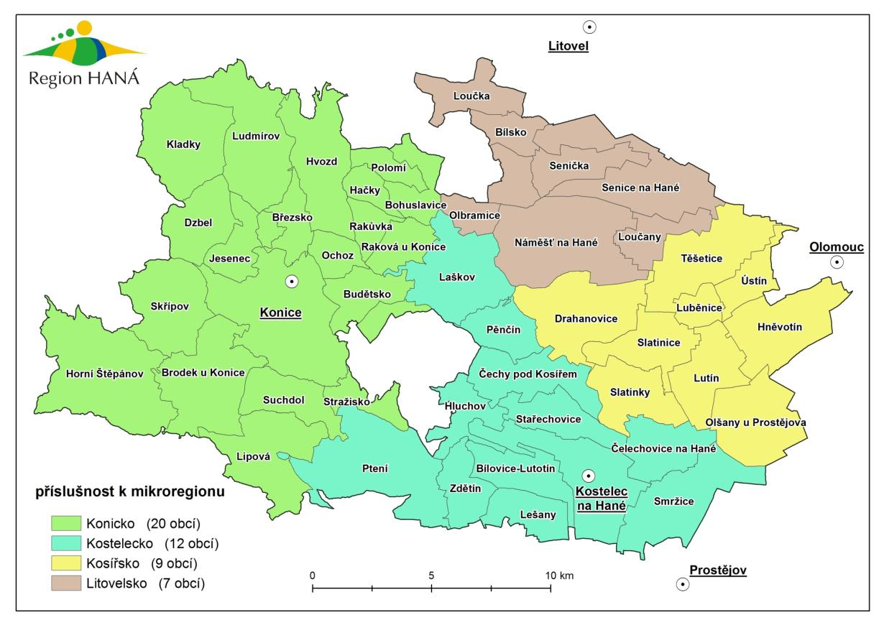
Region HANÁ příslušnost obcí k mikroregionu

Slide 6
Strategie MAS Region HANÁ
Strategie CLLD – souhrnná strategie pro naše území
- pro všechny programy
Programy pro realizaci CCLD:
PRV (MZE, SZIF) – Program rozvoje venkova
IROP (MMR, CRR) – Integrovaný regionální operační program
OPZ (MPSV) – Operační program zaměstnanost
Tyto programy mají své jednotlivé Programové rámce
Programový rámec = jednotlivý dotační titul
Na programové rámce budou vyhlašovány postupně výzvy

Slide 7
1. Výzva MAS Region HANÁ – PRV Fiche 1
Základní údaje o výzvě
•Příjem žádostí: srpen 2017?, bude v dokumentu výzvy
•Registrace na SZIF: ihned po skončení příjmu a po výběru
•Místo podání žádosti: kancelář MAS –Náměšť na Hané
•Min. výše způsobilých výdajů: 50 000 Kč
•Max. výše způsobilých výdajů: 5 000 000 Kč
•Územní vymezení: území MAS Region HANÁ

Slide 8
1. Výzva MAS Region HANÁ – PRV Fiche 1
Vyhlášené Fiche = podporované oblasti
• Fiche 1 - Podpora rozvoje podnikání v regionu
(nezemědělské podnikání)
• Fiche 2 - Investice do zemědělských podniků

Slide 9
1. Výzva MAS Region HANÁ – PRV Fiche 1
Postup podání žádosti
• Žadatel si zřídí přístup do Portálu farmáře, přihlásí se k účtu
(pomoc viz dokument na webu www.regionhana.cz )
-Informace k přístupu do Portálu farmáře, Žádost o přístup do Portálu farmáře
• Žadatel vygeneruje formulář žádosti z vlastního účtu na Portálu farmáře a uloží ji ke zpracování do svého PC
(pomoc viz dokument na webu www.regionhana.cz )
-Generování žádosti o dotaci na Portálu farmáře
• V termínu podání žádosti doručí žadatel na MAS vyplněný formulář žádosti v elektronické podobě, včetně všech příloh
- Podání žádosti na MAS
• MAS žádost vytiskne, žadatel podepíše a MAS vydá potvrzení o přijetí žádosti
DŮLEŽITÉ JSOU KONZULTACE ZÁMĚRU BĚHEM PŘÍPRAVY ŽÁDOSTI

Slide 10
1. Výzva MAS Region HANÁ – PRV Fiche 1
Portál Farmáře
• Stránky SZIF s přístupem do Portálu farmáře –pravý horní roh obrázku

Slide 11
1. Výzva MAS Region HANÁ – PRV Fiche 1
Vygenerování žádosti o dotaci přes Portál farmáře
• Při vytváření (gene-
rování) žádosti o do-
taci je třeba vybrat
z nabídky variantu:
„přes MAS Region HANÁ, z.s. výzva č.1“

Slide 12
1. Výzva MAS Region HANÁ – PRV Fiche 1
Administrativní kontrola, kontrola přijatelnosti, hodnocení projektů
• Postup daný v tzv. Interních předpisech MAS a v Pravidlech PRV
• Administrativní kontrola MAS (kontrola obsahové správnosti), kontrola přijatelnosti
•Možnost vyzvání k opravě a doplnění žádosti a příloh, max. 2, termín pro doplnění je vždy 5 pracovních dní
•Věcné hodnocení výběrovou komisí –bodování na základě preferenčních kritérií
•Schválení hodnocení a výběru Radou MAS
•Vybrané žádosti MAS elektronicky podepíše a vrátí žadateli
•Žadatelé, jejichž žádosti byly vybrané k podpoře, pošlou žádost přes Portál farmáře na SZIF, a to v termínu do konce registrace

Slide 13
1. Výzva MAS Region HANÁ – PRV Fiche 1
Realizace - financování
• Realizaci projektu si žadatel zajišťuje z vlastních zdrojů, dotace je proplacena až po ukončení realizace (např. vydán kolaudační souhlas, změna v užívání stavby, stroje a technologie uvedeny do provozu, nová provozovna otevřena, apod. Vše musí být VŽDY před podáním žádosti o proplacení na SZIF uhrazeno dodavatelům/zhotovitelům)
• Úhrady jsou možné do 100 tis. za projekt hotovostně; bezhotovostně vždy pouze z vlastního účtu žadatele
• Maximální ceny staveb. prací jsou limitovány katalogem stavebních prací a materiálu ÚRS Praha a.s.
• Výdaje, ze kterých je stanovena dotace, vznikly (vystavení objednávky, uzavření smlouvy) nejdříve ke dni podání žádosti o dotaci

Slide 14
1. Výzva MAS Region HANÁ – PRV Fiche 1
Dotaci nelze poskytnout na:
• Pořízení použitého movitého majetku
• Nákup zvířat, jednoletých rostlin a jejich vysazování
• DPH u plátců DPH za předpokladu že si mohou DPH nárokovat u finančního úřadu
• Prosté nahrazení investice
• Kotle na biomasu a bioplynové stanice
• Závlahové systémy a studny včetně průzkumných vrtů
• Výdaje do včelařství
• Zpracování produktů rybolovu, akvakultury a medu
• Obnova vinic
• Oplocení vinic a sadů

Slide 15
1. Výzva MAS Region HANÁ – PRV Fiche 1
Společné podmínky
• Žádost musí získat minimální počet bodů v rámci preferenčních kritérií
• Nákup nemovitostí do 10% výdajů projektu
• Výdaje související s marketingem max. 100 000 Kč
• Vznik výdajů (vystavení objednávky nebo uzavření smlouvy) nejdříve ke dni podání žádosti o dotaci na MAS, uhrazeny nejpozději do data předložení žádosti o platbu
• Místo realizace projektu: všechny dotčené pozemky
• Realizace projektu max. 24 měsíců od podpisu Dohody
• Vázanost projektu na účel 5 let od převedení dotace na účet příjemce dotace
• Vznik nových pracovních míst: vytvoření do 6 měsíců od převedení dotace na účet příjemce. Udržitelnost 3 roky (mikro, malý, střední podnik)/ 5 let (velký podnik). POZOR: žadatel musí v době udržitelnosti zachovat deklarovaný počet pracovních míst, nejen nově vytvořené místo !
• Posouzení finančního zdraví: u projektů se způsobilými výdaji nad 1 mil. Kč (vyjma obcí, DSO, příspěvkových organizací, spolků, ŠLP, církevních organizací) –jediná příloha, kterou vyplňuje žadatel přímo na svém Portálu farmáře.

Slide 16
1. Výzva MAS Region HANÁ – PRV Fiche 1
Vyplnění přílohy Finanční zdraví u projektů se způsobilými výdaji nad 1 mil. Kč

Slide 17
1. Výzva MAS Region HANÁ – PRV Fiche 1
Povinné přílohy
• Jestliže projekt podléhá řízení stavebního úřadu: pravomocné a platné odpovídající povolení stavebního úřadu + stavebním úřadem ověřená projektová dokumentace předkládaná k řízení stavebního úřadu
• Půdorys stavby/půdorys dispozice technologie s vyznačením rozměrů
• Katastrální mapa s vyznačením lokalizace předmětu projektu
• Posouzení finančního zdraví u projektů nad 1 mil. Kč způsobilých výdajů
• Prohlášení o zařazení do kategorie podniků
• Nákup nemovitosti: znalecký posudek max. 6 měsíců před pořízením stavby

Slide 18
1. Výzva MAS Region HANÁ – PRV Fiche 1
Nepovinné přílohy
• budou dané na základě kritérií

Slide 19
1. Výzva MAS Region HANÁ – PRV Fiche 1
Fiche 1 - Podpora rozvoje podnikání v regionu
Pravidla pro opatření 19.2.1., článek 17, odstavec 1., písmeno a), str. 49-53
• Žadatel: podnikatelské subjekty (FO a PO) –mikropodniky a malé podniky, střední podniky, velké podniky
• Podpora v režimu de minimis (převážná většina projektů) nebo v režimu blokové výjimky
• Projekt musí být zaměřen pouze na vybrané činnosti uvedené v Klasifikaci ekonomických činností CN-NACE –celý seznam uveden v pravidlech 19.2.1. str.50
• Dotace: 45% mikropodnikya malé podniky
35% střední podniky
25% velké podniky

Slide 20
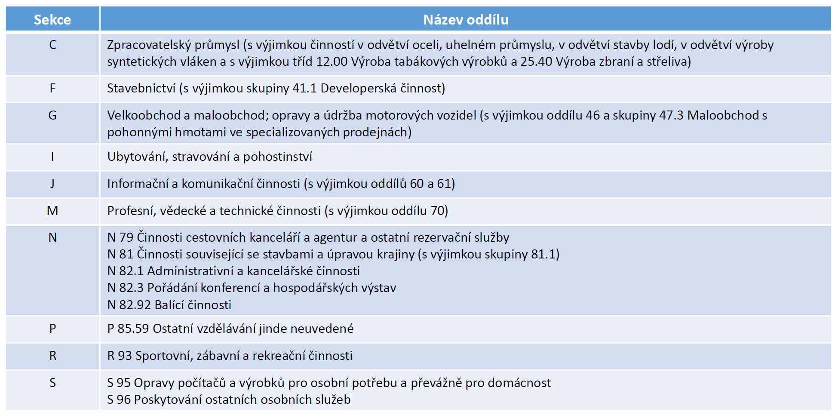
1. Výzva MAS Region HANÁ – PRV Fiche 1
Podporovatelnéčinnosti uvedené v Klasifikaci ekonomických činností CZ –NACE
CZNACE – lze nalézt v ARES – RES
Poté na www.nace.cz

Slide 21
1. Výzva MAS Region HANÁ – PRV Fiche 1
Způsobilé výdaje
1. Stavební obnova či nová výstavba provozovny, kanceláře, či malokapacitního ubytovacího zařízení (vč. stravování)
2. Pořízení strojů, technologií a dalšího vybavení sloužícího pro nezemědělskou činnost (nákup zařízení, užitkových vozů kategorie N1, vybavení, hardware, software) v souvislosti s projektem
3. Doplňující výdaje jako součást projektu (parkovací stání, oplocení, úprava povrchů, nákup a výsadba doprovodné zeleně, apod.)
4. Nákup nemovitosti (do 10% výdajů)

Slide 22
1. Výzva MAS Region HANÁ – PRV Fiche 1
Další podmínky Fiche1
• Činnosti R93 (sportovní, zábavní a rekreační činnost) a I56 (stravování a pohostinství) pouze ve vazbě na venkovskou turistiku (žadatel doloží, že v okruhu do 10 km od místa realizace se nachází objekt venkovské turistiky s návštěvností min. 2000 osob/rok)nebo ubytovací kapacitu
• Dotaci nelze poskytnout na nákup zemědělských a lesnických strojů, fotovoltaickýchpanelů pouze k výrobě el. energie do sítě
• Ubytovací zařízení s kapacitou min.6 a max.40 lůžek
• V případě zpracování produktů –výstupem mohou být jen produkty neuvedené v příloze I Smlouvy o fungování EU.

Slide 23
1. Výzva MAS Region HANÁ – PRV Fiche 1
Výběr dodavatele
• Žadatelé jsou povinni provést výběr dodavatele/zhotovitele dle podmínek uvedených v Pravidlech pro opatření 19.2.1, kapitola 8 Zadávání zakázek žadatelem/příjemcem dotace (str. 18 –21) a dle Příručky pro zadávání veřejných zakázek
• Seznam dokumentace z výběrového řízení –dokument obsahující podrobný výčet a charakteristiku potřebných příloh zadávacího řízení.
• Zakázka do 20 tis. bez DPH: je možný nákup přímo (max. do 100 tis. za projekt)
• Zakázka do 400 tis. bez DPH (veřejný a dotovaný zadavatel), do 500 tis. bez DPH (ostatní zadavatelé): cenový marketing
• Zakázka rovna nebo vyšší 400 tis., respektive 500 tis.: výběrové řízení (Příručka pro zadávání veřejných zakázek, Seznam dokumentace z výběrového řízení)
• Při stanovení předpokládané hodnoty zakázky je zadavatel povinen sečíst předpokládané hodnoty obdobných dodávek, služeb či stav. prací, které spolu věcně, časově a místně souvisí

Slide 24
1. Výzva MAS Region HANÁ – PRV Fiche 1
Důležité dokumenty
• Pravidla pro opatření 19.2.1 se stanovením průběhu administrace a přesnými podmínkami pro jednotlivá opatření
• Informace k přístupu do Portálu farmáře
• Žádost o přístup do Portálu farmáře
• Generování žádosti o dotaci na Portálu farmáře
• Příručka pro zadávání veřejných zakázek
• Příručka pro publicitu PRV 2014 –2020
• Metodika posuzování finančního zdraví

Slide 25
Děkujeme za pozornost
Ing. Nela Kalábová
manažer strategie CLLD
Tel.: 585 754 622
Tel.: +420 776 027 950
e-mail: region.hana@seznam.cz
Ing. Jaroslav Brzák
hlavní manažer MAS
Tel: 605 174 701
E-mail: jarek.brzak@post.cz
www.regionhana.cz

